Slide 1

LECCIÓN DE GRADO 8
Noticias en el país indio

Slide 2
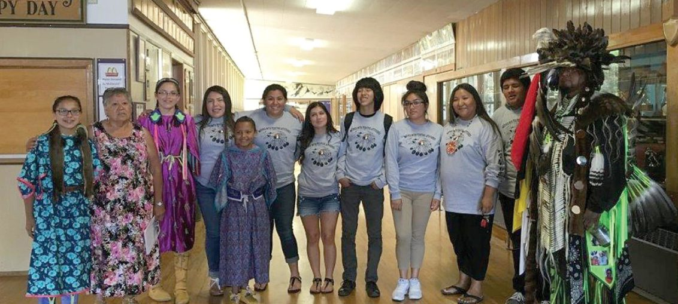
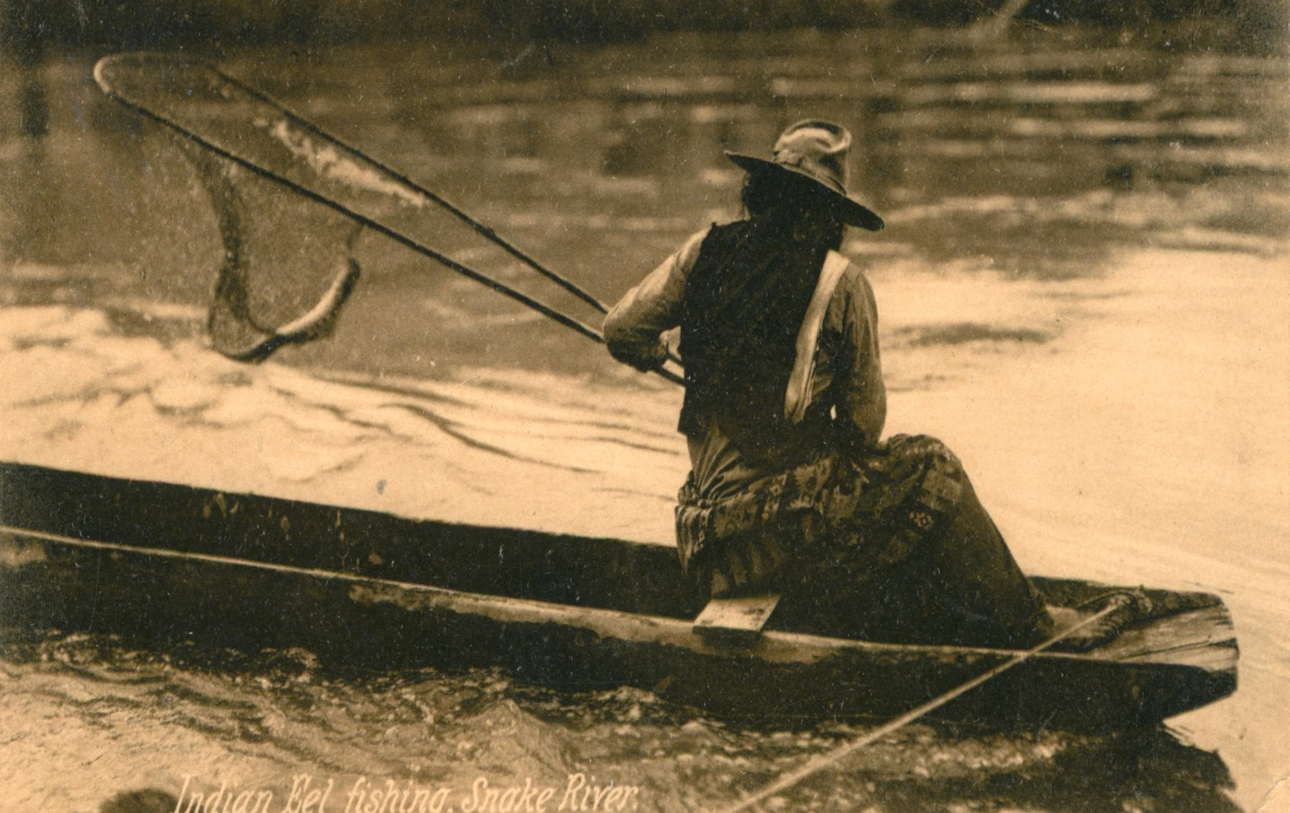
"El sentido activo de presencia, la continuidad de las historias nativas, no una mera reacción o un nombre sobreviviente. Las historias de supervivencia de los nativos son renuncias al dominio, a la tragedia y al victimismo".
https://btimesherald.com/2016/10/05/burns-paiute-tribe-flag-on-display-in-bhs-gym/

Slide 3
Chalk Talk
Hay tres carteles en el salón. Cada uno tiene un mensaje. Responde por escrito a las preguntas y a las respuestas de tus compañeros.
Piensa en la definición de supervivencia tribal. ¿Cómo apoya la preservación del idioma la supervivencia tribal?
¿Por qué es importante el idioma para la preservación de la cultura nativa?
¿Cómo se está revitalizando la lengua siletz (atabascana)? ¿Qué actos o esfuerzos específicos apoyan este movimiento?
Notes:
Chalk Talk o charla con tiza es una forma de interactuar y sacar ideas, preguntas o consideraciones sobre un tema sin hablar. Se espera que respondas o formules una pregunta a al menos una de las indicaciones con tus propias ideas y palabras. Lo bueno de las charlas con tiza es que puedes leer lo que han escrito los demás y complementarlo, aportando información adicional, ejemplos o haciendo preguntas. Se trata de mantener una conversación con los demás sin hablar. No tiene por qué ser directa, ya que puedes elegir a qué partes responder y cómo.
Tienes que añadir al menos una idea original a la pregunta y responder a las ideas de al menos otros dos compañeros que veas en cada cartel.

Slide 4
Vocabulario clave
Banner - Titular destacado en la portada (o página de inicio) de un periódico, que suele ocupar todo el ancho de la página o pantalla.
Línea de autor - El nombre de la persona o personas que han escrito la historia.
Pie de foto o línea de corte - El texto que aparece debajo de una fotografía y que explica quién aparece en ella, proporciona el contexto necesario y da crédito al fotógrafo.
Titular - El título que se da a una noticia del periódico.
Encabezado - Las primeras frases o el párrafo inicial de una noticia, que suele incluir un detalle interesante, una anécdota o una cita que intenta despertar el interés del lector y atraerlo hacia la historia.

Slide 5
¡Lean todo sobre esto!
Las tribus nativas americanas obtienen el reconocimiento de las prácticas madereras y forestales
Los estudiantes de Pesca y Vida Silvestre aprenden conocimientos ecológicos tradicionales en el Siuslaw
El Gobernador y los congresistas de Oregon afirman el derecho a la atención médica
Notes:
Estos tres titulares introducen nuevos informes sobre poderosos ejemplos de actos de supervivencia actuales. El primer artículo explora cómo la Banda de Cow Creek de los indios Umpqua está gestionando el territorio de sus antepasados para que los miembros de la tribu vengan y utilicen la tierra como lo han hecho desde tiempos inmemoriales. El segundo reportaje de las Tribus Confederadas de Coos, Lower Umpqua e Indios Siuslaw describe la educación de los jóvenes en la navegación por el río Siuslaw y el cuidado activo de esta tierra mediante la eliminación de especies invasoras y la planificación de los cedros rojos occidentales. El tercero es un comunicado de prensa de las Tribus Confederadas de la Reserva India de Umatilla para expresar su oposición a los esfuerzos por alterar la forma en que se presta la atención médica a los indios americanos. Esta oposición es para mantener la soberanía de su Tribu y el derecho a gestionar una comunidad sana y vibrante.

